Slide 1

Leidimas 26.10
Įvadas
į Bitcoin
Vadovas pradedantiesiems

Slide 2

Kodėl pinigai svarbūs?
Pinigus naudojame kasdien, tačiau retai klausiame, kaip jie veikia.
Notes:
Šaltinis: My First Bitcoin, Įvadas į „Bitcoin“, Vadovas pradedantiesiems, 26.10 leidimas. Adaptuota pagal „Creative Commons“ licenciją „Priskyrimas – Analogiškas platinimas 4.0 Tarptautinė“; šiam skaidrių rinkiniui taikoma ta pati licencija. Šis skaidrių rinkinys – pagalbinė priemonė mokytojo vedamam pristatymui, paremta šešiais vadovo klausimais. Pritaikykite pavyzdžius, tempą ir pateikimo būdą savo bendruomenei, išlaikydami prasmę ir saugumo rekomendacijas. Konkreti užsiėmimo trukmė nenumatyta.

Slide 3

Dauguma žmonių niekada
nesusimąsto apie pinigus
Ne jį uždirbant, ne jį leidžiant, o galvojant apie tai, kas tai yra ir kaip tai veikia.
Įvadas į Bitcoin · Kodėl pinigai svarbūs?
Notes:
Pradėkite nuo paveikslėlio: visi aplink mus naudoja pinigus, nesusimąstydami apie juos. Paklauskite grupės, kada jie paskutinį kartą susimąstė, iš kur atsiranda pinigai.

Slide 4

Penki klausimai pradžiai
Kodėl žmonėms reikia pinigų?
Kas lemia, kad kažkas tampa pinigais?
Kas gali kurti ar kontroliuoti jūsų naudojamus pinigus?
Kodėl jūsų naudojami pinigai turi vertę?
Ar už savo pinigus galite nusipirkti tiek pat, kiek anksčiau?
Išsaugokite savo atsakymus
Trumpai atsakykite į kiekvieną klausimą. Pabaigoje prie šių atsakymų sugrįšite.
Įvadas į Bitcoin · Kodėl pinigai svarbūs?
Notes:
Skirkite besimokantiesiems kelias minutes atsakymams užrašyti. Neprašykite nieko atskleisti asmeninės finansinės informacijos. Prie šių atsakymų bus grįžtama pagrindinių išvadų skaidrėje „Kas toliau?“.

Slide 5

Faktas ar nuomonė?
Faktas: "Šis banknotas priimamas mokesčiams mokėti." Tai galima patikrinti.
Nuomonė: "Tai geriausia pinigų forma." Tam pagrįsti reikia kriterijų ir įrodymų.
Šis vadovas skirtas tik švietimo tikslams. Jame neteikiamos finansinės, investavimo, teisinės ar mokesčių konsultacijos ir nenurodoma, kad turėtumėte ką nors pirkti, parduoti ar laikyti.
Įvadas į Bitcoin · Kodėl pinigai svarbūs?
Notes:
Viso užsiėmimo metu paisykite šio skirtumo. Išgirdę teiginį, paklauskite: ar galime jį patikrinti, ar jam įvertinti reikia kriterijų ir įrodymų?

Slide 6

Kas yra pinigai?
Pinigai yra mainų priemonė.

Slide 7

Natūriniai mainai ir dvigubas norų sutapimas
Abu žmonės turi tuo pačiu metu norėti tinkamo kiekio to, ką turi kitas.
Įvadas į Bitcoin · Kas yra pinigai?
Notes:
Pasinaudokite vadove pateiktu pavyzdžiu: auginate ryžius ir Jums reikia batų, tačiau batsiuvys nori maistinio aliejaus, o ne ryžių. Ekonomistai tai vadina dvigubu poreikių sutapimu.

Slide 8
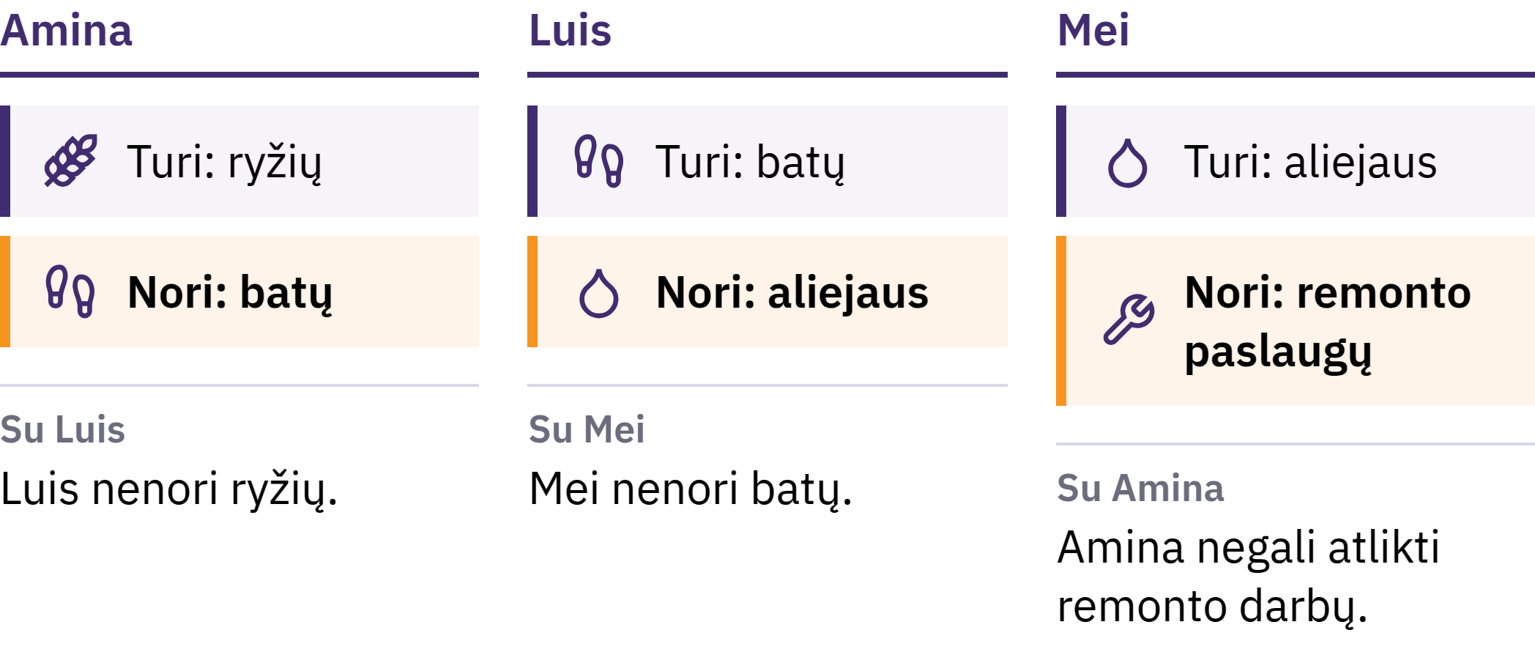
Natūriniai mainai ir dvigubas norų sutapimas
Abu žmonės turi norėti to, ką turi kitas, tuo pačiu metu ir tinkamais kiekiais.
Įvadas į Bitcoin · Kas yra pinigai?
Notes:
Pasinaudokite vadove pateiktu pavyzdžiu: auginate ryžius ir Jums reikia batų, tačiau batsiuvys nori maistinio aliejaus, o ne ryžių. Ekonomistai tai vadina dvigubu poreikių sutapimu.

Slide 9

Pinigai – mainų priemonė
Niekas nenori pinigų vien dėl jų pačių. Pinigai naudingi todėl, kad kiti juos priima, tikėdamiesi, jog vėliau juos priims ir kiti.
Įvadas į Bitcoin · Kas yra pinigai?
Notes:
Banknotas tėra popieriaus lapelis. Pinigai išsprendžia natūrinių mainų problemą, atskirdami pardavimą nuo pirkimo: Jūs parduodate savo ryžius vienam žmogui, o batus perkate iš kito. Būtent tai skiria pinigus nuo natūrinių mainų.

Slide 10

Trys pinigų funkcijos
Mainų priemonė: žmonės ją priima kaip mokėjimą
Apskaitos vienetas: juo išreiškiamos kainos
Vertės kaupimo priemonė: ji perkelia vertę iš dabarties į ateitį
Jokie pinigai neišsaugo vertės tobulai, tačiau kai kurios pinigų formos praranda perkamąją galią lėčiau nei kitos.
Įvadas į Bitcoin · Kas yra pinigai?

Slide 11

Nuo kriauklių iki popieriaus
Kriauklės, druska, karoliukai, gyvuliai, varis, sidabras, auksas
Taurieji metalai: reti, ilgaamžiai, plačiai priimami
Popieriniai reikalavimo dokumentai, iškeičiami į nurodytą metalo kiekį
Aukso standartai: valiutos vienetas, teisiškai susietas su auksu
Taisyklės skyrėsi priklausomai nuo vietos ir laikotarpio.
Įvadas į Bitcoin · Kas yra pinigai?

Slide 12
Dekretiniai pinigai
1971: Jungtinės Valstijos nutraukė oficialų dolerių keitimą į auksą užsienio vyriausybėms ir centriniams bankams
Šiandien dauguma nacionalinių valiutų yra dekretiniai pinigai: išleidžiami valdžios sprendimu, nekeičiami į auksą ar bet kurią kitą prekę
Fiat lotyniškai reiškia „tebūnie“, dažnai suprantama kaip „dekretu“
Priimami, nes jais naudojasi žmonės, įmonės, bankai ir vyriausybės; įstatymai juos įteisina kaip teisėtą mokėjimo priemonę ir reikalauja jais mokėti mokesčius
Įvadas į Bitcoin · Kas yra pinigai?

Slide 13

Perėjome nuo pinigų, paremtų
kažkuo, prie pinigų, paremtų
pasitikėjimu kažkuo.
Įvadas į Bitcoin · Kas yra pinigai?

Slide 14

Kas negerai su mūsų pinigais?
Išgirdę žodį „infliacija“, žmonės paprastai pagalvoja apie kylančias kainas.

Slide 15
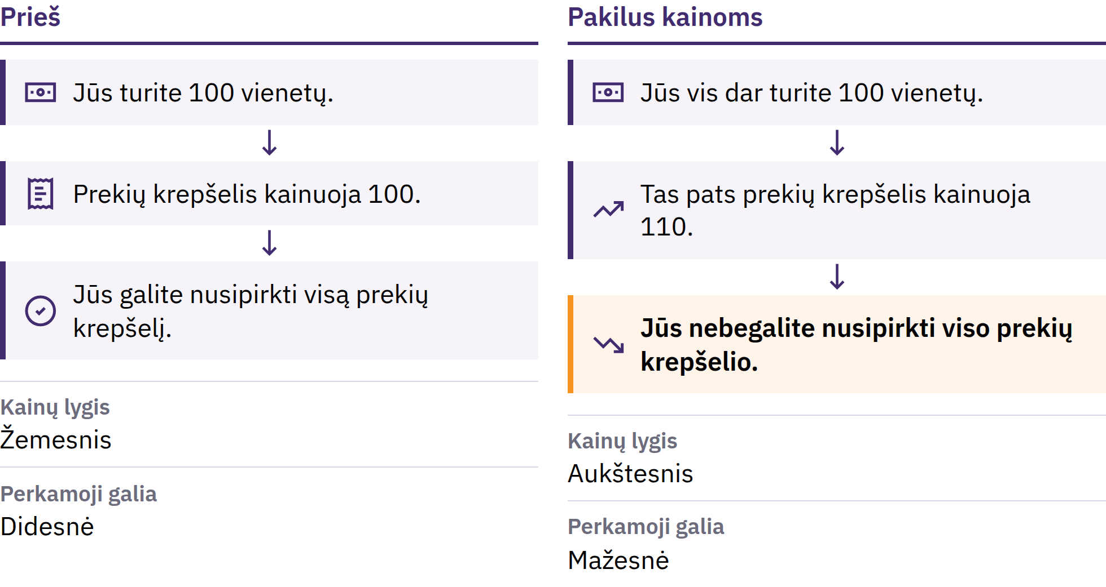
Infliacija ir perkamoji galia
Įvadas į Bitcoin · Kas negerai su mūsų pinigais?
Notes:
Kainų infliacija – tai nuolatinis bendro kainų lygio kilimas. Kita jos pusė – perkamoji galia: kiek galima nusipirkti už vieną piniginį vienetą. Jei pagrindinių prekių krepšelio kaina pakyla nuo 100 iki 110 piniginių vienetų, už tuos pačius 100 vienetų viso krepšelio įsigyti nebegalima.

Slide 16

Infliacija ir perkamoji galia
Įvadas į Bitcoin · Kas negerai su mūsų pinigais?
Notes:
Kainų infliacija – tai nuolatinis bendro kainų lygio kilimas. Kita jos pusė – perkamoji galia: kiek galima nusipirkti už vieną piniginį vienetą. Jei pagrindinių prekių krepšelio kaina pakyla nuo 100 iki 110 piniginių vienetų, už tuos pačius 100 vienetų viso krepšelio įsigyti nebegalima.

Slide 17

Daug priežasčių, vienas
pasirinkimas
Pinigų ir kredito pasiūlos didėjimas
Tiekimo sutrikimai ir paklausos pokyčiai
Silpnėjanti valiuta, mokesčiai, gamybos sąnaudos
Viena iš priežasčių yra pasirinkimas, o ne atsitiktinumas: dekretinių pinigų sistemoje nedidelis skaičius institucijų gali didinti pinigų ir kredito pasiūlą bei keisti šios sistemos taisykles.
Įvadas į Bitcoin · Kas negerai su mūsų pinigais?
Notes:
Ekonomistai diskutuoja, kiek svarbi kiekviena priežastis. Sutelkite dėmesį į tą vieną priežastį, kuri yra sprendimas, o ne atsitiktinumas.

Slide 18
Retumas ir vertė
„Mona Lisa“ originalas vertas daugiau nei bet kuri kopija: jis yra vienintelis
Vien ribotumas vertės nesukuria, tačiau kai žmonės ko nors nori, pasiūla tampa svarbi
Kai pinigų pasiūla auga sparčiau nei prekių ir paslaugų, kurias už juos galima įsigyti, kiekis, už kiekvieną piniginį vienetą paprastai galima nusipirkti mažiau
Įvadas į Bitcoin · Kas negerai su mūsų pinigais?

Slide 19
Infliacija ne visus veikia vienodai
Grynieji pinigai ir santaupos gali prarasti perkamąją galią
Turto, kurio kaina kyla, savininkai gali būti iš dalies apsaugoti
Darbo užmokestis ir kainos prisitaiko skirtingu tempu
Banko sąskaitos likutis skiriasi nuo grynųjų pinigų jūsų rankose: tai banko pažadas jums išmokėti pinigus. Šis pažadas paprastai tesimas, tačiau tai priklauso nuo banko ir jo veiklą reglamentuojančių taisyklių.
Įvadas į Bitcoin · Kas negerai su mūsų pinigais?

Slide 20
Išbandykite: perkamosios galios patikrinimas
Pasirinkite vieną kasdienę prekę ar paslaugą: duoną, transportą arba telefono sąskaitos papildymą
Užrašykite dabartinę jos kainą
Paklauskite ko nors, kiek ji kainavo prieš kelerius metus, ir, jei galite, patikrinkite patikimą šaltinį
Ar pajamos augo tokiu pačiu tempu? Kas dar galėtų paaiškinti šį pokytį?
Įvadas į Bitcoin · Kas negerai su mūsų pinigais?
Notes:
Šią užduotį galima atlikti be jokių įrenginių ar interneto. Palyginkite grupės dalyvių atsakymus ir priminkite besimokantiesiems, kad viena kaina neatspindi viso infliacijos rodiklio.

Slide 21
Dekretiniai pinigai veikia, tačiau kelia riziką
Patogūs mokėjimai, lankstus kreditavimas, priemonės reaguoti į krizes
Tačiau pinigų pasiūla ir taisyklės gali keistis, o juos naudojantys žmonės turi mažai įtakos
Štai kodėl žmonės ieško alternatyvų ir kodėl buvo sukurtas Bitkoinas.
Įvadas į Bitcoin · Kas negerai su mūsų pinigais?

Slide 22

Kas yra „Bitcoin“?
Skaitmeniniai pinigai, kurie yra decentralizuoti, kurių pasiūla ribota ir kuriuos galima siųsti tiesiogiai iš vieno asmens kitam be banko leidimo.

Slide 23
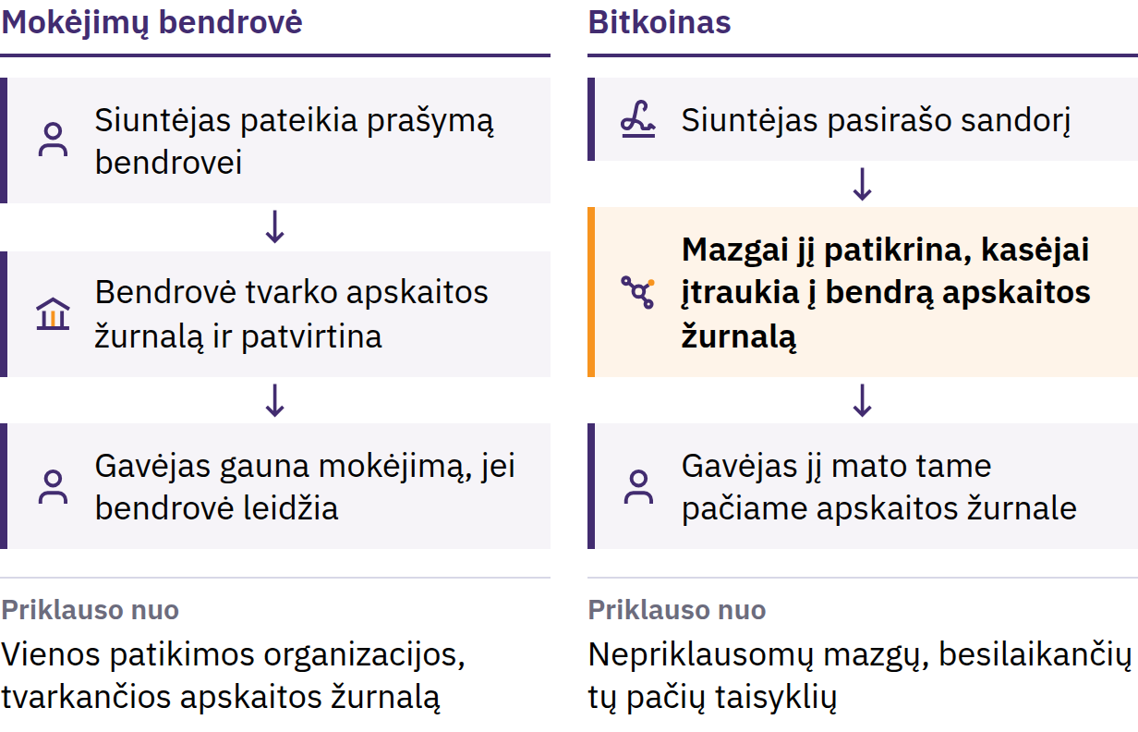
Dvigubo išleidimo problema
2008 m. spalio 31 d.: Satoshi Nakamoto paskelbia Bitcoin: lygiaverčių dalyvių elektroninių pinigų sistema. 2009 m. sausis: tinklas pradeda veikti.
Įvadas į Bitcoin · Kas yra „Bitcoin“?
Notes:
Iki Bitcoin atsiradimo pinigų siuntimas internetu visada priklausė nuo patikimos organizacijos: banko ar mokėjimo paslaugų bendrovės, kuri tvarkė apskaitos registrą, tvirtino sąskaitas ir galėjo uždelsti, užblokuoti arba atšaukti mokėjimą. Skaitmeninę informaciją lengva kopijuoti: jei skaitmeninę monetą būtų galima išleisti du kartus, ji negalėtų veikti kaip pinigai. Tai vadinama dvigubo išleidimo problema. Satoshi Nakamoto – tai asmuo arba grupė, naudojanti šį vardą.

Slide 24
Decentralizuotas · Ribota pasiūla · Tiesiogiai tarp naudotojų
Decentralizuotas: jokia centrinė institucija nekuria paskyrų, nekeičia sąskaitų likučių ir nesprendžia, kas gali prisijungti
Ribota pasiūla: niekada nebus daugiau nei 21 milijonas bitkoinų
Tiesiogiai tarp naudotojų: siųskite bet kam ir bet kur, neprašydami centrinės institucijos leidimo
Jokia įmonė negali įšaldyti bitkoinų, kuriuos valdote patys. Kita šios laisvės pusė – atsakomybė: galiojančios operacijos paprastai neįmanoma atšaukti, o tinklas neturi pagalbos tarnybos.
Įvadas į Bitcoin · Kas yra „Bitcoin“?
Notes:
Decentralizacija nereiškia, kad visi turi vienodą įtaką. Ji reiškia, kad nė vienas dalyvis negali vienašališkai pakeisti apskaitos registro ar pinigų sistemos taisyklių visiems.

Slide 25
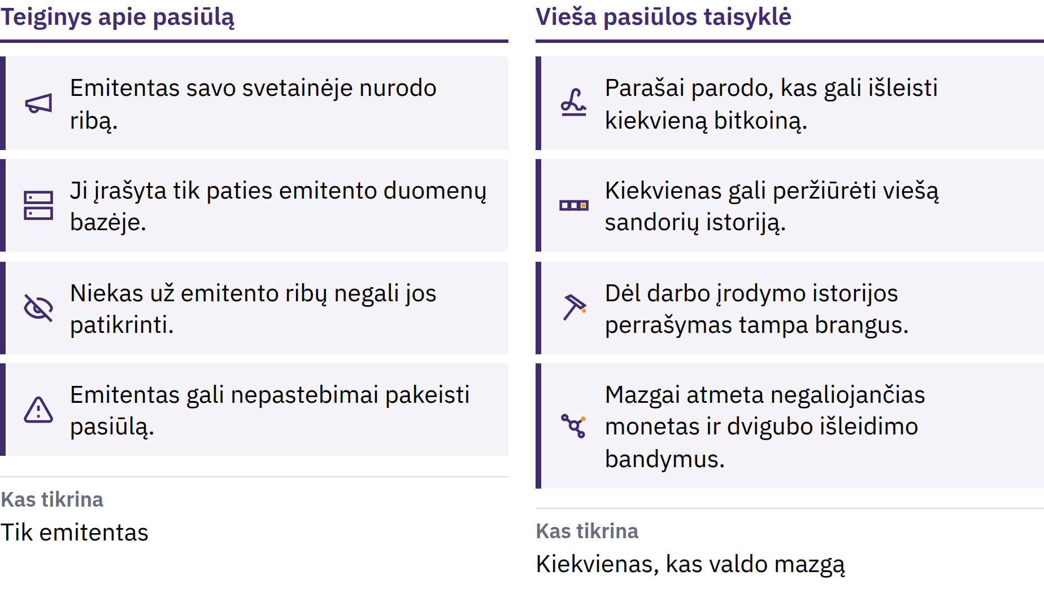
Riba, kurią gali patikrinti kiekvienas
Įvadas į Bitcoin · Kas yra „Bitcoin“?
Notes:
Nauji bitkoinai išleidžiami pagal viešai žinomą tvarkaraštį, o nepriklausomi kompiuteriai, vadinami mazgais, atmeta bet kurį bloką, kuris pažeidžia šią taisyklę. Ši riba patikima, nes kiekvienas gali patikrinti, ar jos laikomasi. Tai nėra gamtos dėsnis: ji galioja todėl, kad dalyviai nuolat užtikrina jos laikymąsi. Ribota pasiūla negarantuoja, kad kaina kils; kaina priklauso tiek nuo paklausos, tiek nuo pasiūlos.

Slide 26
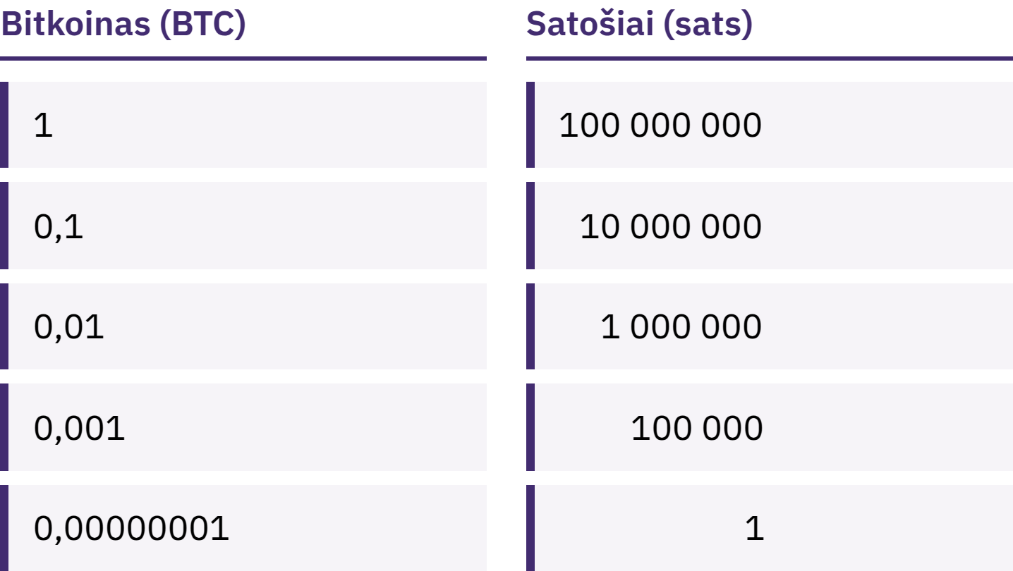
Jums nereikia viso Bitkoino
Vienas bitkoinas dalijamas į 100 000 000 mažesnių vienetų, vadinamų satošiais, arba satais.
Įvadas į Bitcoin · Kas yra „Bitcoin“?
Notes:
Turėti 100 000 satošių ir turėti 0,001 bitkoino reiškia turėti tą pačią sumą. Paneikite klaidingą įsitikinimą, kad Bitkoinas yra neprieinamas, nes vienas bitkoinas yra brangus.

Slide 27
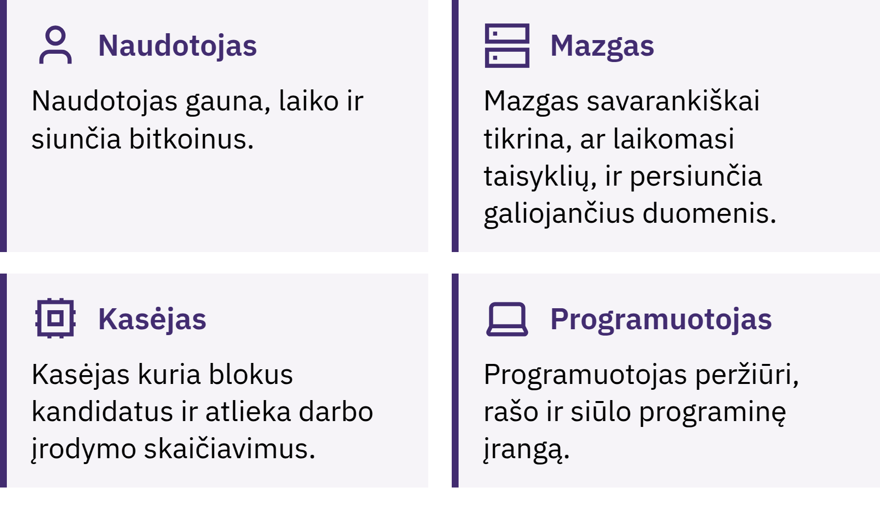
Kas užtikrina Bitcoin veikimą?
Įvadas į Bitcoin · Kas yra „Bitcoin“?
Notes:
Naudotojai siunčia, gauna ir laiko bitkoinus; mazgai tikrina, ar kiekviena operacija ir blokas atitinka taisykles; kasėjai varžosi, kas maždaug kas dešimt minučių į registrą įtrauks naują bloką. Šis registras, vadinamas blokų grandine, yra viešas, o jį perrašyti labai brangu. Pastaba dėl rašybos: „Bitkoinas“ iš didžiosios B paprastai reiškia tinklą arba sistemą, o „bitkoinas“ iš mažosios b – pačius pinigus.

Slide 28

Kas užtikrina Bitcoin veikimą?
Įvadas į Bitcoin · Kas yra „Bitcoin“?
Notes:
Naudotojai siunčia, gauna ir laiko bitkoinus; mazgai tikrina, ar kiekviena operacija ir blokas atitinka taisykles; kasėjai varžosi, kas maždaug kas dešimt minučių į registrą įtrauks naują bloką. Šis registras, vadinamas blokų grandine, yra viešas, o jį perrašyti labai brangu. Pastaba dėl rašybos: „Bitkoinas“ iš didžiosios B paprastai reiškia tinklą arba sistemą, o „bitkoinas“ iš mažosios b – pačius pinigus.

Slide 29
Bitkoinas neapsieina be kompromisų
Jo kaina gali greitai keistis
Klaidų paprastai neįmanoma ištaisyti
Daugelyje vietų jis vis dar nėra plačiai priimamas
Norint juo naudotis saugiai, reikia šiek tiek pasimokyti
„Bitcoin“ dalį pasitikėjimo institucijomis pakeičia patikrinimu ir asmenine atsakomybe. Tai nepanaikina rizikos.
Įvadas į Bitcoin · Kas yra „Bitcoin“?

Slide 30

Kaip naudotis „Bitcoin“?
Pirmasis klausimas apie bet kurią piniginę: kas valdo raktus?

Slide 31
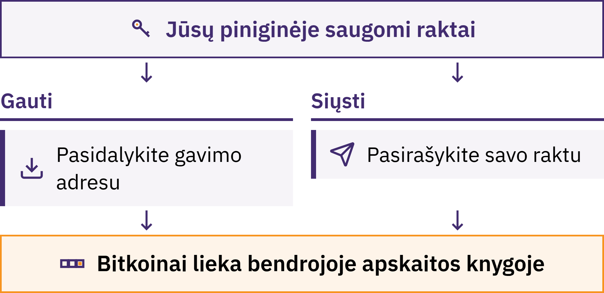
Piniginė valdo raktus
Įvadas į Bitcoin · Kaip naudotis „Bitcoin“?
Notes:
„Bitcoin“ piniginė – tai įrankis, dažniausiai programėlė, leidžiantis Jums gauti bitkoinus, patikrinti jų likutį ir juos siųsti. Jūsų bitkoinai saugomi ne telefone: jie įrašyti blokų grandinėje. Piniginė valdo raktus, leidžiančius Jums įrodyti, kad bitkoinai priklauso Jums, ir patvirtinti mokėjimą.

Slide 32
Kas iš tikrųjų saugo jūsų „Bitcoin“?
Savarankiškas saugojimas: jūs valdote raktus
Niekas negalės atkurti prieigos prie jūsų bitkoinų, jei prarasite atkūrimo frazę ir įrenginį
Saugojimas per tarpininką: raktus saugo įmonė, panašiai kaip bankas
Jūsų sąskaitos likutis yra įmonės pažadas išmokėti lėšas; ji gali apriboti lėšų išėmimą, įšaldyti sąskaitą, patirti įsilaužimą arba nutraukti veiklą
Saugojimo būdo pasirinkimas nėra jūsų vertės matas. Svarbu žinoti, kokį būdą naudojate ir kuo pasitikite.
Įvadas į Bitcoin · Kaip naudotis „Bitcoin“?

Slide 33

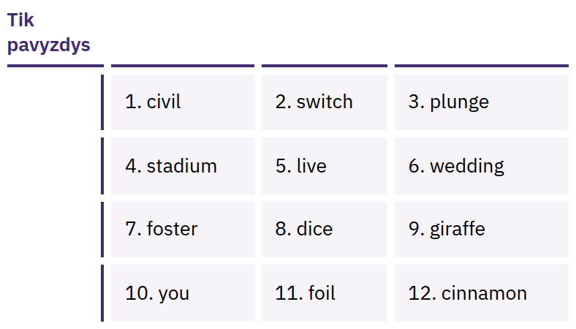
Jūsų atkūrimo frazė suteikia
visišką prieigą
Nustatyta tvarka išdėstytų žodžių sąrašas, dažniausiai sudarytas iš 12 arba 24 žodžių, leidžiantis atkurti jūsų raktus. Kiekvienas, turintis šį sąrašą, gali pasisavinti jūsų bitkoinus.
Įvadas į Bitcoin · Kaip naudotis „Bitcoin“?
Notes:
Atkūrimo frazė nėra vien atsarginė kopija: ji suteikia visišką prieigą. Kurdami piniginę, tiksliai užrašykite ją ant popieriaus; laikykite ją neprisijungę prie interneto, niekam neatskleiskite ir saugokite ten, kur ji nepasimes ir nebus sugadinta. Niekada jos nefotografuokite, nesiųskite el. paštu, nesaugokite debesijos užrašuose, nesiųskite žinute ir neįveskite interneto svetainėje. Parodyti žodžiai yra tik pavyzdys; niekada nerodykite ir nerinkite tikrų atkūrimo frazių.

Slide 34

Ne jūsų raktai – ne jūsų monetos.
Įvadas į Bitcoin · Kaip naudotis „Bitcoin“?

Slide 35

Prieš naudodamiesi bet kuria
pinigine
Raktai: kas juos valdo – jūs ar įmonė?
Atkūrimas: kas nutiks, jei prarasite telefoną arba įmonė išnyks?
Šaltinis: oficiali svetainė ar programėlių parduotuvės įrašas, o ne kieno nors jums atsiųsta nuoroda?
Kodas: ar atvirasis ir aktyviai prižiūrimas? (Tai savaime nėra saugumo įrodymas.)
Išlaidos: kokie mokesčiai taikomi už siuntimą, gavimą ar išėmimą?
Mokėjimai: blokų grandinėje, „Lightning“ tinkle ar abiem būdais?
Įvadas į Bitcoin · Kaip naudotis „Bitcoin“?
Notes:
My First Bitcoin nerekomenduoja konkrečių piniginių. Įrankiai, mokesčiai ir savininkai keičiasi, o tai, kas tinka vienai bendruomenei, gali netikti kitai. Nukreipkite besimokančiuosius pas patikimą vietos mokytoją.

Slide 36
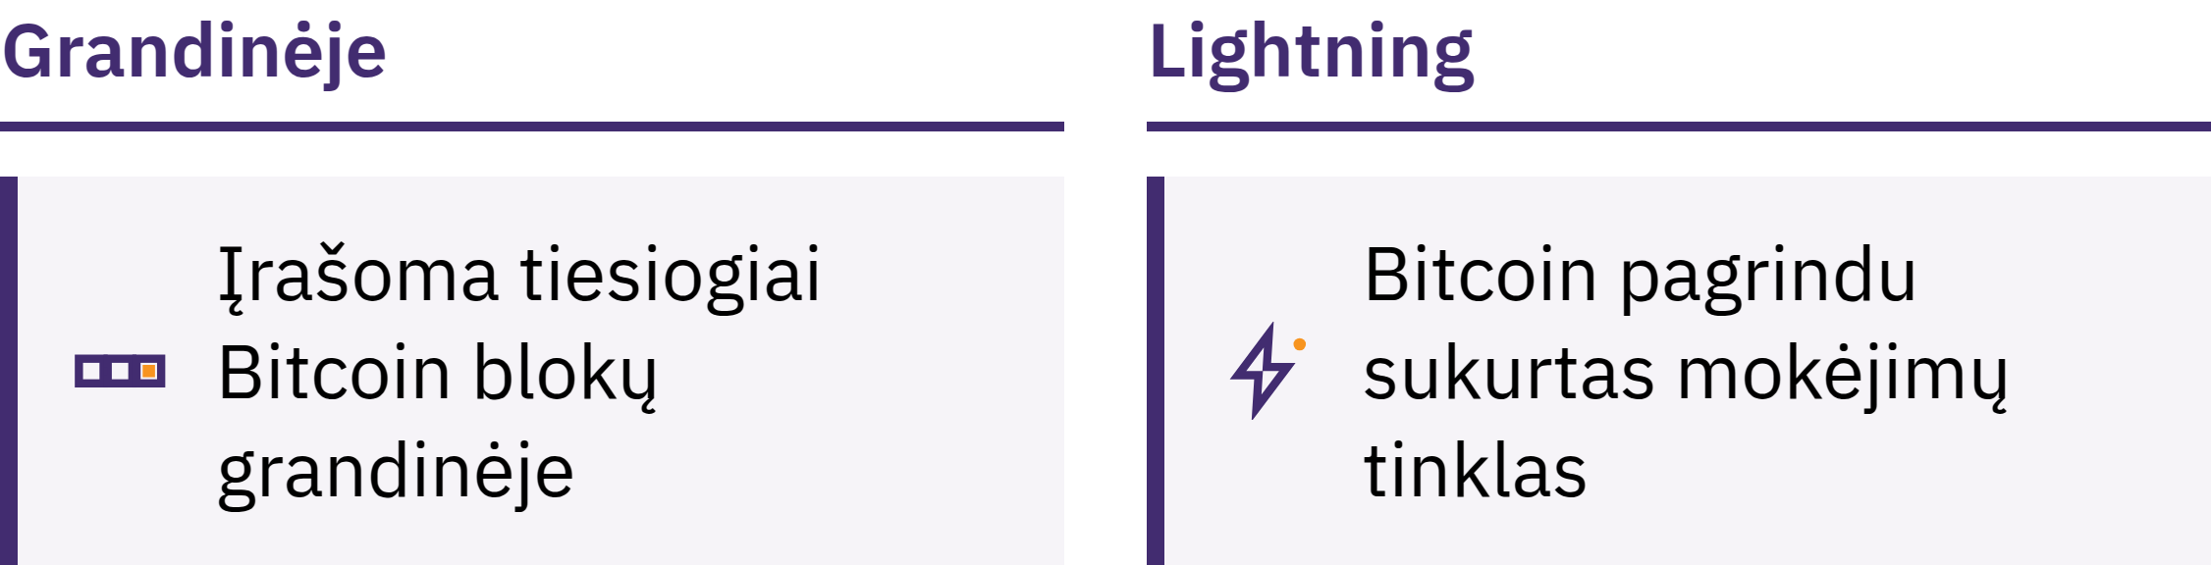
Blokų grandinėje ir „Lightning“ tinkle
Grandinėje: įrašoma tiesiogiai į blokų grandinę
„Lightning“: „Bitcoin“ pagrindu sukurtas mokėjimų tinklas, skirtas greitiems, nedideliems ir dažniems mokėjimams, pavyzdžiui, perkant kavą
„Lightning“ piniginė taip pat gali būti valdoma saugotojo arba savarankiškai
Įvadas į Bitcoin · Kaip naudotis „Bitcoin“?

Slide 37
Trys taisyklės mokantis
Pirmiausia mokykitės. Nesielkite vedami jaudulio, baimės ar spaudimo.
Pradėkite nuo mažų sumų. Išbandykite nepažįstamus įrankius su suma, kurią galite sau leisti prarasti.
Nepasitikėkite, tikrinkite. Patikrinkite asmenį, mokėjimo būdą, adresą ir sumą.
Dalinkitės informacija mokėjimams gauti, bet niekada – paslaptimis
Adresu ar mokėjimo užklausa dalintis galima. Atkūrimo fraze ar privačiuoju raktu niekada negalima dalintis. Joks sąžiningas mokytojas, piniginės paslaugas teikianti įmonė ar pagalbos tarnybos darbuotojas niekada neprašys jų atskleisti.
Įvadas į Bitcoin · Kaip naudotis „Bitcoin“?

Slide 38

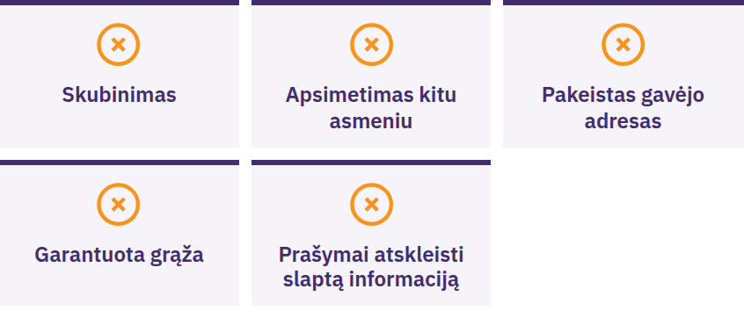
Sustokite, niekuo nesidalykite,
nieko nesiųskite
Sustokite, jei kas nors verčia skubėti ar viską laikyti paslaptyje, žada garantuotą grąžą, prašo pirmiausia nusiųsti bitkoinų arba prašo Jūsų atkūrimo frazės. Padarykite pauzę. Niekuo nesidalykite. Nieko nesiųskite. Tada patikrinkite informaciją pasitelkę Jums jau žinomą šaltinį.
Įvadas į Bitcoin · Kaip naudotis „Bitcoin“?

Slide 39

Kas toliau?
Tai tik pradžia.

Slide 40
Keturios pagrindinės išvados
Pinigai priklauso nuo taisyklių ir pasitikėjimo. Dekretinių pinigų pasiūlą ir taisykles nustato nedidelis skaičius institucijų.
Bitcoin siūlo kitokias taisykles. Vieša, ribota ir visiems prieinama pasiūla, kurią galima patikrinti, o ne ja pasikliauti.
Saugumas – svarbiausia. Pirmiausia mokykitės, pradėkite nuo mažų sumų, viską tikrinkite ir niekada su niekuo nesidalykite savo atkūrimo fraze.
Tai tik pradžia. Pakanka vieno saugaus tolesnio žingsnio.
Akimirka apmąstymams
Grįžkite prie penkių pradžioje pateiktų klausimų. Ką atsakytumėte dabar?
Įvadas į Bitcoin · Kas toliau?

Slide 41

„Bitcoin“ diplomas
Kitas žingsnis. Keturi jo moduliai padės jums žengti toliau:
Pinigų supratimas
Kaip veikia Bitkoinas
Saugus Bitkoino naudojimas
Bitkoinas jūsų bendruomenėje
Išlikite smalsūs, toliau užduokite klausimus ir sužinokite daugiau svetainėje myfirstbitcoin.org.
Nekantriai laukiame jūsų kitoje mūsų mokymų grupėje.
Įvadas į Bitcoin · Kas toliau?

Slide 42


